Slide 1


TOÁN 3
GIÁO VIÊN :Nguyễn Thúy Hà

Slide 2






Toán

Slide 3
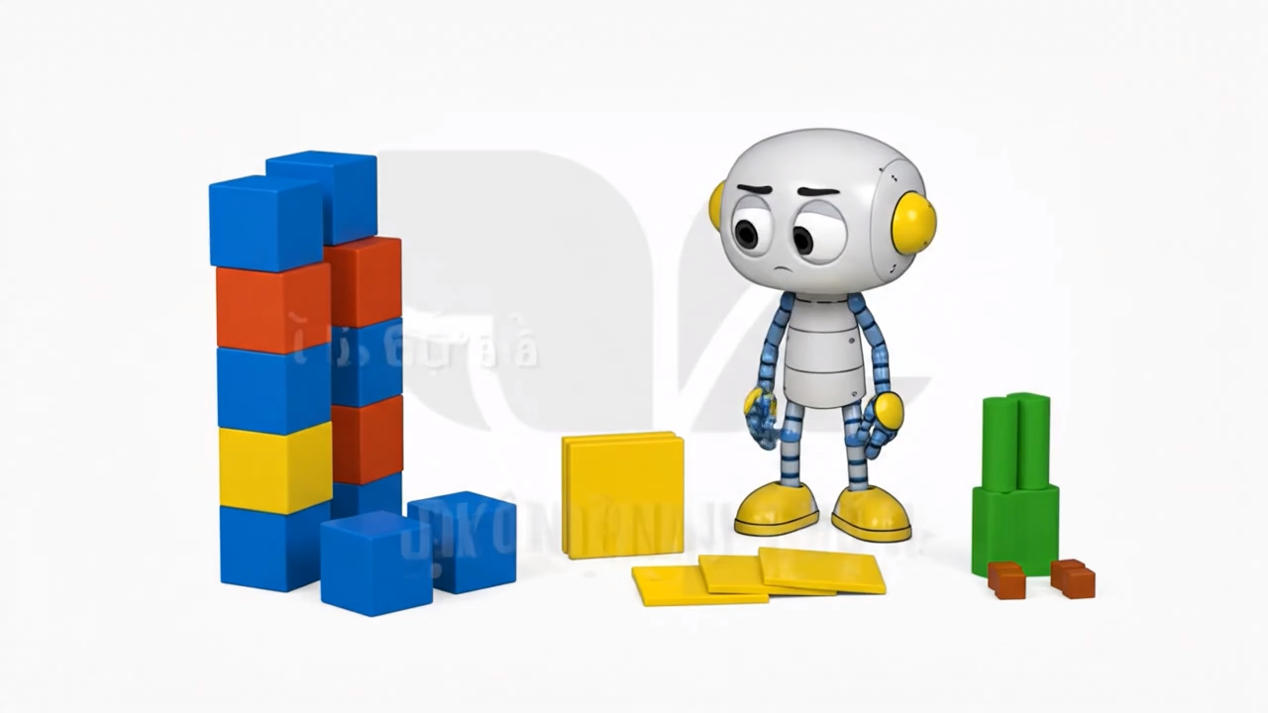
Notes:
Kích vào hình con ong gánh mật để quay lại slide câu hỏi

Slide 4





Slide 5


Viết số gồm:
1 chục nghìn, 5 nghìn, 9 trăm, 2 chục và 6 đơn vị
15 926

Slide 6

Đọc số 32 143
Ba mươi hai nghìn một trăm bốn mươi ba

Slide 7

Đọc số 50 000
Năm mươi nghìn

